Slide 1

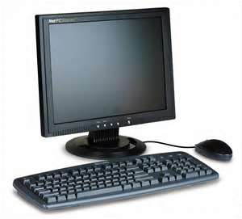
সবাইকে লাল গোলাপ শুভেচ্ছা

Slide 2

শিক্ষক পরিচিতি
মোহাম্মদ মোয়াজ্জম হোসেন
প্রভাষক –কম্পিউটার শিক্ষা
রামপুর নাসির মেমোরিয়াল কলেজ, ফেনী সদর, ফেনী।

Slide 3
বিষয় ও শ্রেণি
শ্রেণি – একাদশ
বিষয় - কম্পিউটার শিক্ষা

Slide 4
শিখনফল
এই পাঠ শেষে শিক্ষার্থীরা
১। ইনপুট ডিভাইস কি তা বলতে পারবে।
২। ইনপুট ডিভাইসগুলি সনাক্ত করতে পারবে ।
৩। আউটপুট ডিভাইস কি তা বলতে পারবে।
৪। আউটপুট ডিভাইসগুলি সনাক্ত করতে পারবে।
5। কী বোর্ড সম্পর্কে ধারণা লাভ করতে পারবে।

Slide 5

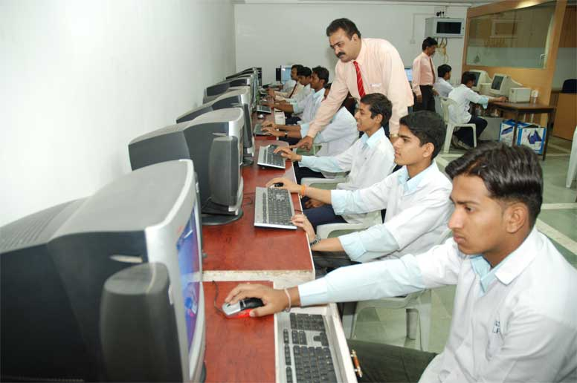
নিচের ছবিতে তোমরা কি দেখতে পাচ্ছো
একটি শিশু ও কিছু লোক কম্পিউটারে কাজ করছে

Slide 6
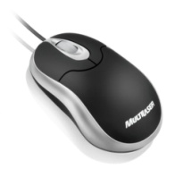
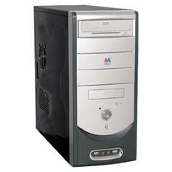
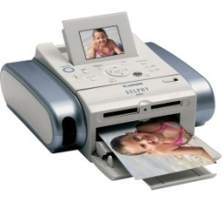
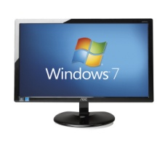
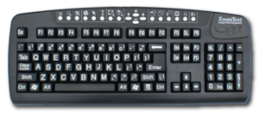
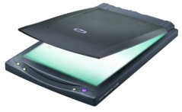
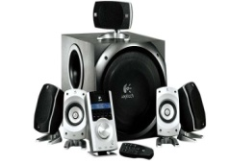
ইনপুট ডিভাইস দ্বারা প্রক্রিয়াকরণ করে আউটপুট ডিভাইস দিয়ে বের হচ্ছে

Slide 7
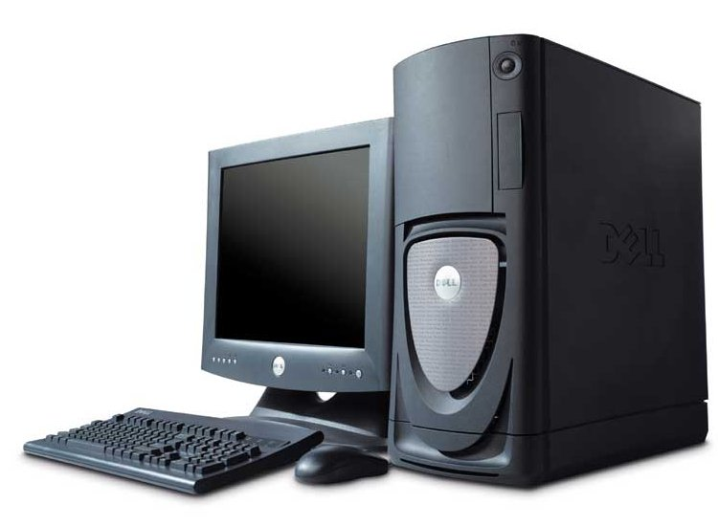
পাঠের শিরোনাম
ইনপুট ডিভাইস ও আউটপুট ডিভাইস

Slide 8
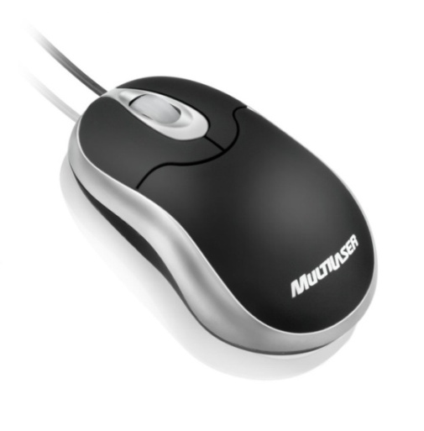
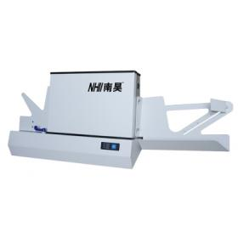
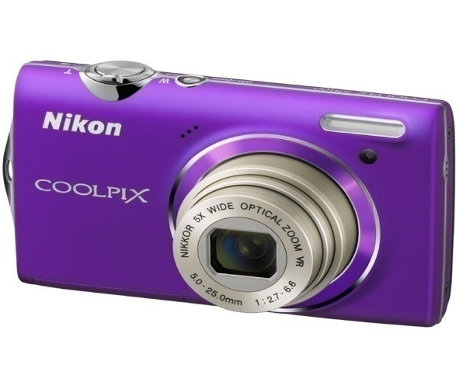
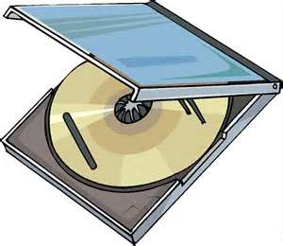
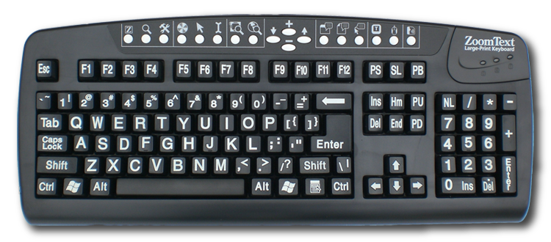
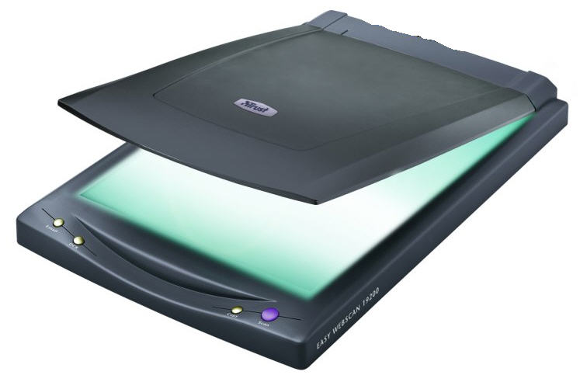
ইনপুট যন্ত্র
ডিজিটাল ক্যামেরা
মাউস
ওএমআর
সিডি
কী বোর্ড
স্ক্যানার

Slide 9
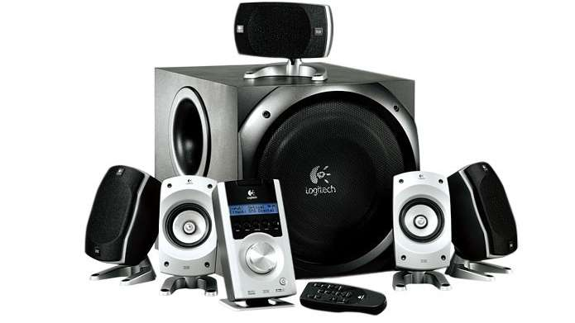
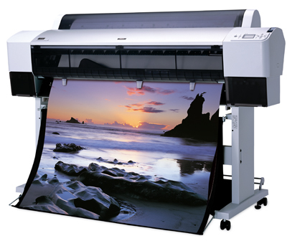
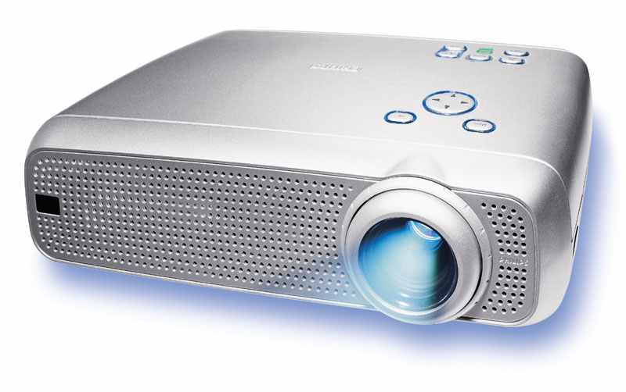
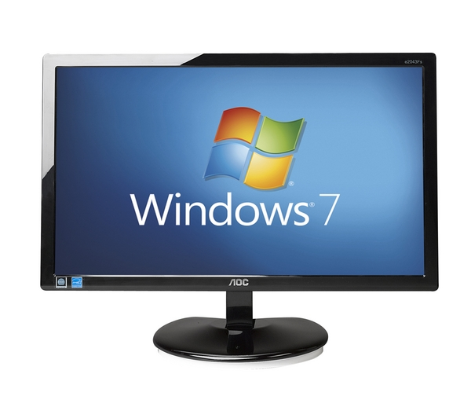

আউটপুট যন্ত্র
স্পীকার
প্লটার
প্রজেক্টর
মনিটর
প্রিন্টার

Slide 10

উপস্থাপন
ফাংশন কী
এন্টার কী
ব্যাক স্পেইস
সীফট কী
কন্ট্রোল কী
কী বোর্ড
এ্যারো কী
অল্টার কী
ক্যপসলক কী
স্পেচ বার
ডিলেট কী

Slide 11
একক কাজ
১। কম্পিউটারে কয় ধরণের ডিভাইস?
২। ওএমআর এর পূর্ণরুপ কি ?
৩। কী-বোর্ডের সবচেয়ে বড় কী-র নাম কি?
৪। প্লটার কোন ধরণের ডিভাইস?
৫।মনিটর কোন ধরণের ডিভাইস?

Slide 12


দলীয় কাজ
উপরোল্লিখিত ইনপুট ও আউটপুট ডিভাইসগুলির সংক্ষেপে বর্ণনা কর।

Slide 13
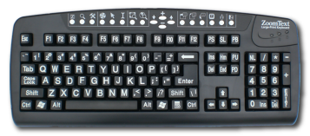

মূল্যায়ন
১। আউটপুট ডিভাইস কি ?
২। কয়েকটি ইনপুট ডিভাইসের নাম বল ?
৩।
প্রসেস
ইনপুট
?
আউটপুট

Slide 14
বাড়ির কাজ
১। 4 টি ইনপুট ও ৪ টি আউটপুট ডিভাইসের নাম লিখ এবং সংক্ষেপে তাদের বিবরণ দাও।

Slide 15

সবাইকে ধন্যবাদ

